Slide 1
documentação Máquina VIRTUAL
Braian Hudson Braga

Slide 2
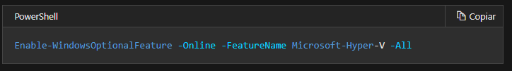
Primeira coisa ativar o “Hyper-V” no PowerShell no modo admin , espere o computador reiniciar.

Slide 3
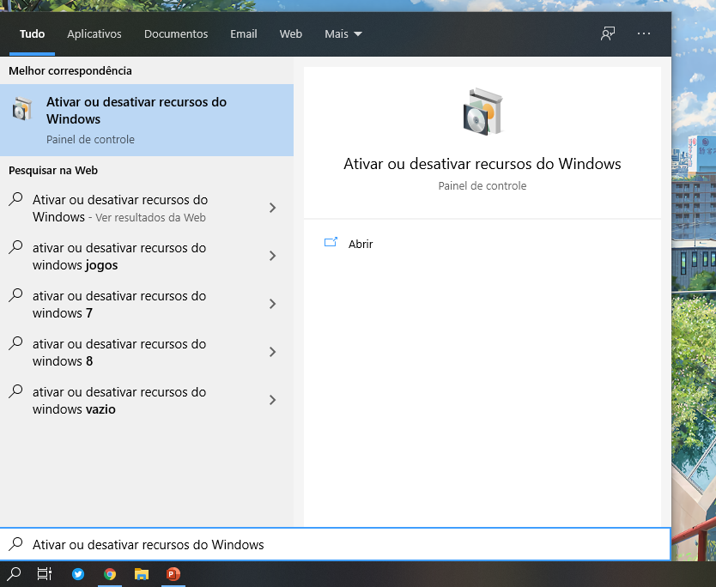
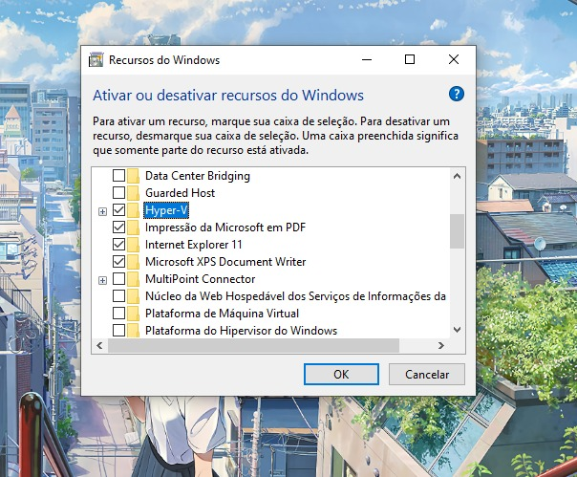
Procurar por Ativar recursos do Windows e Ativar o Hyper-V e todas suas pastar

Slide 4
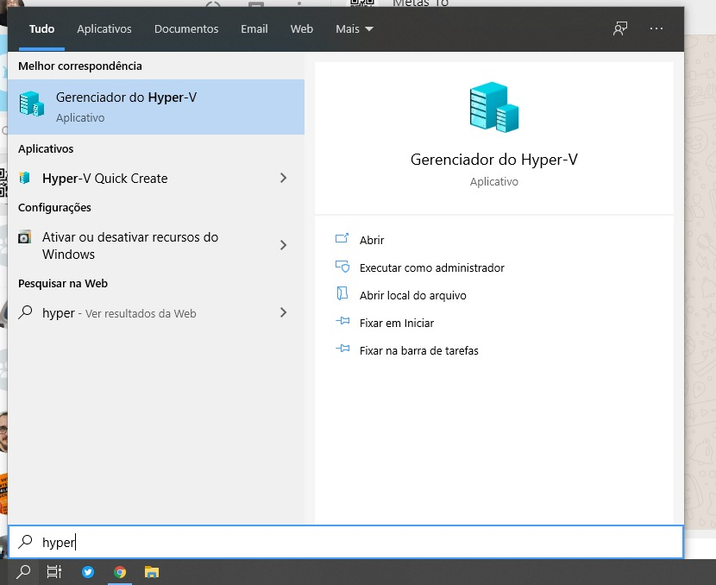
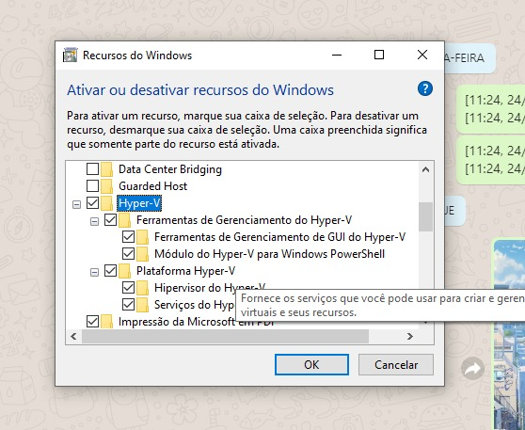
Ativar suas demais pastas dentro do Hyper-V
Procurar por “Gerenciador do Hyper-V”

Slide 5
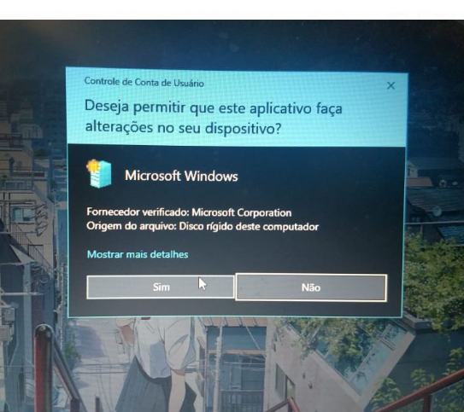
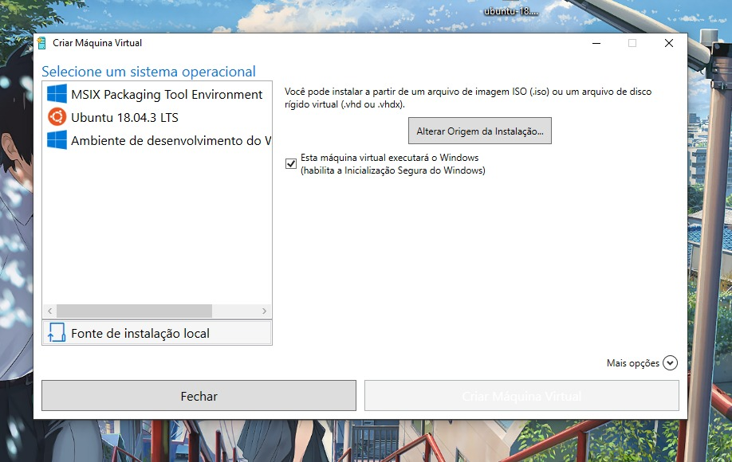
Permitir que o aplicativo faças as alterações
Ao abrir o programa terá um bom botão para “Fonte de instalação Local” que e para baixar o sistema operacional , e o “Alterar Origem da Instalação” que vai buscar a ISO no seu computador , Clique nessa opção

Slide 6
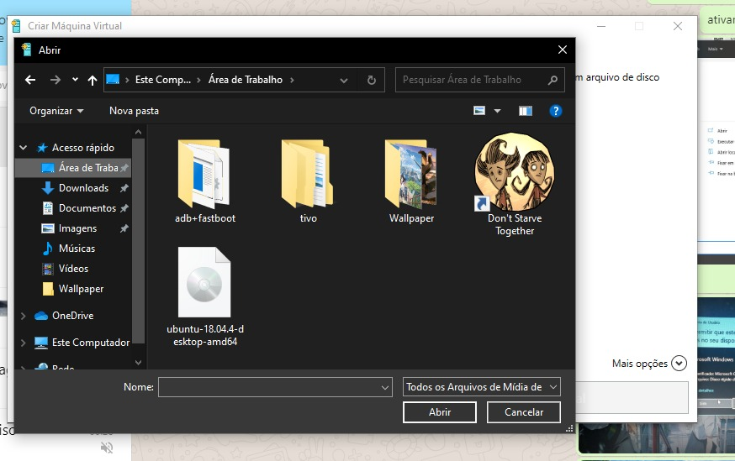
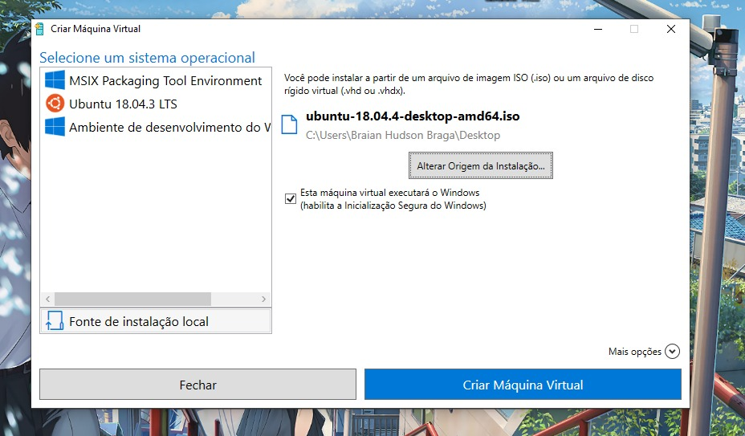
Selecione a ISO, e espere o programa reconhecer ela
Quando o programa reconhecer a ISO , clique em “Criar Maquina Virtual”

Slide 7
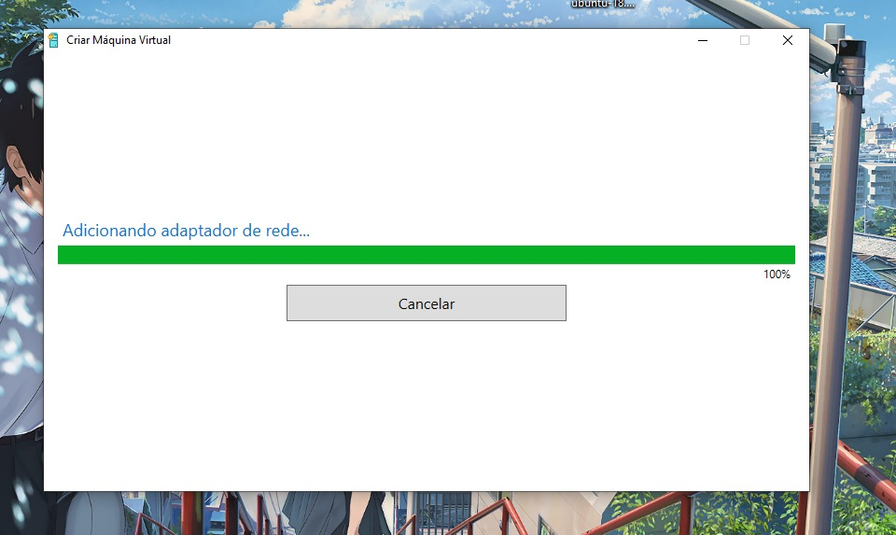
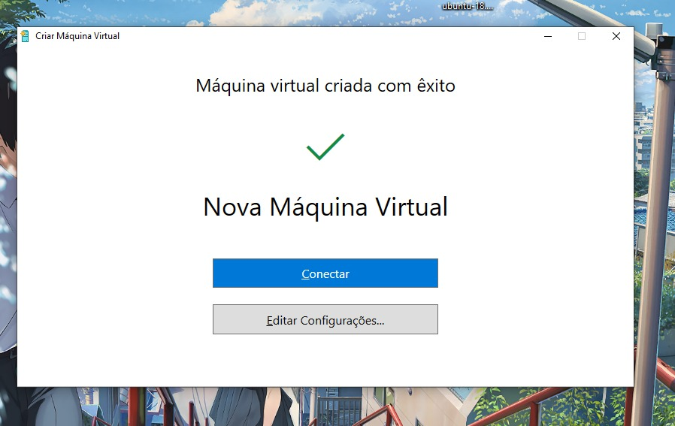
Espere o conteúdo ser baixado e clique em “Editar Configurações”

Slide 8
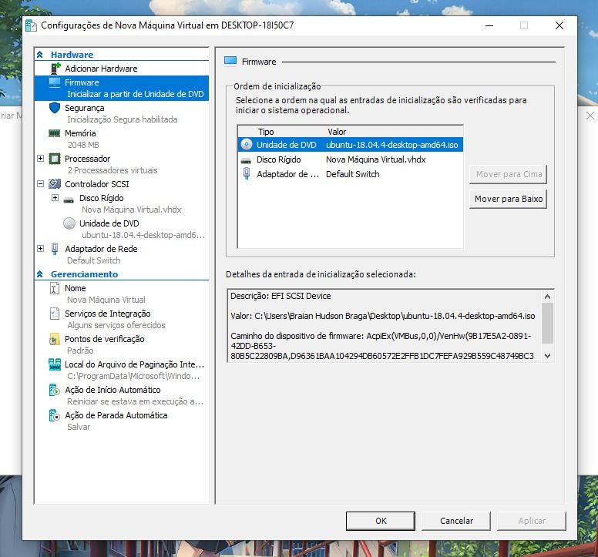
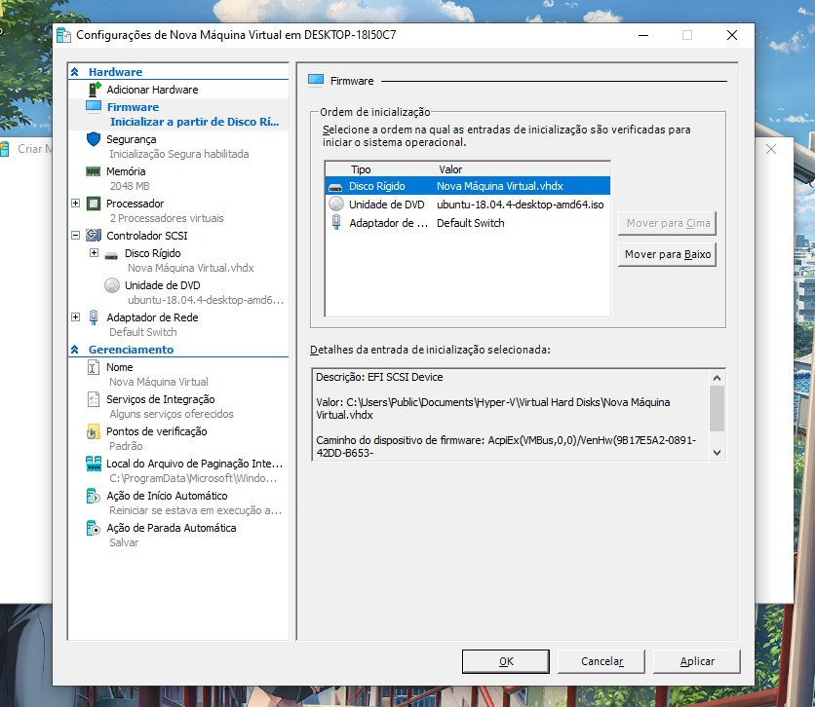
Va em Farmware e mova para cima o disco rígido para que ele fiquem em primeiro

Slide 9
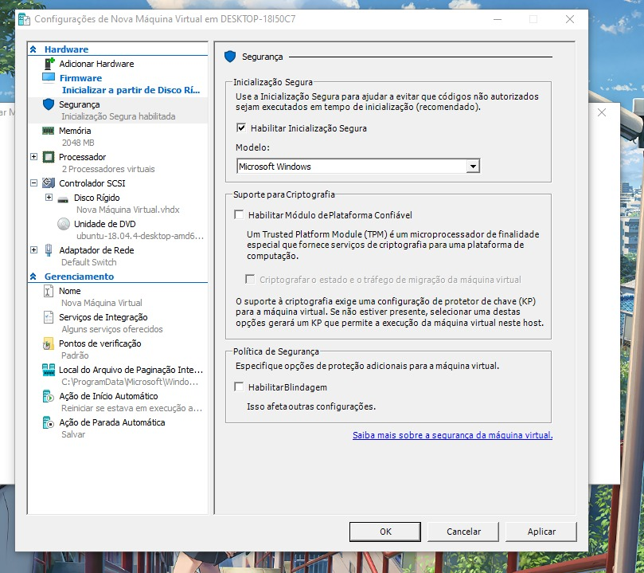
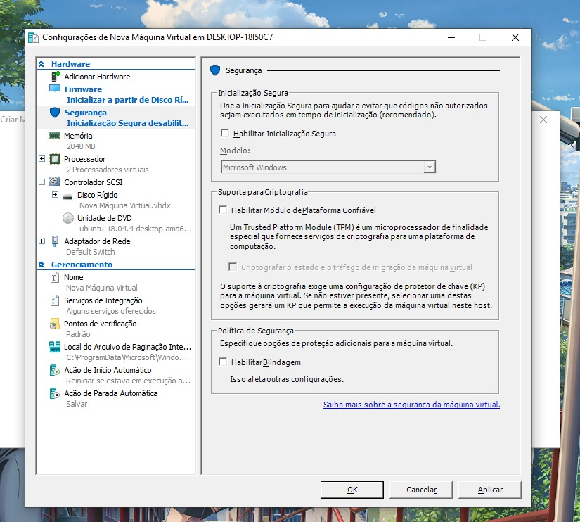
Va em segurança e desative a opção “Habilitar Inicialização Segura”

Slide 10
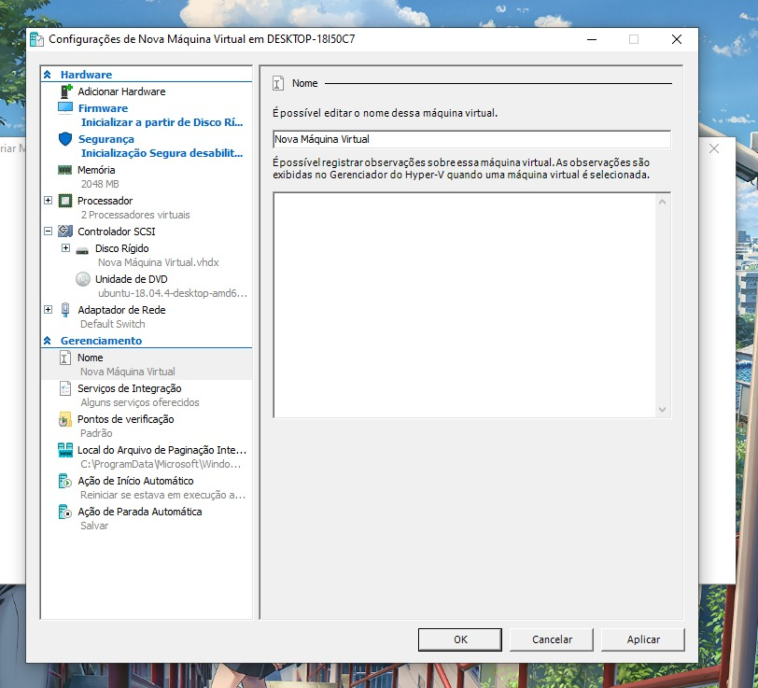
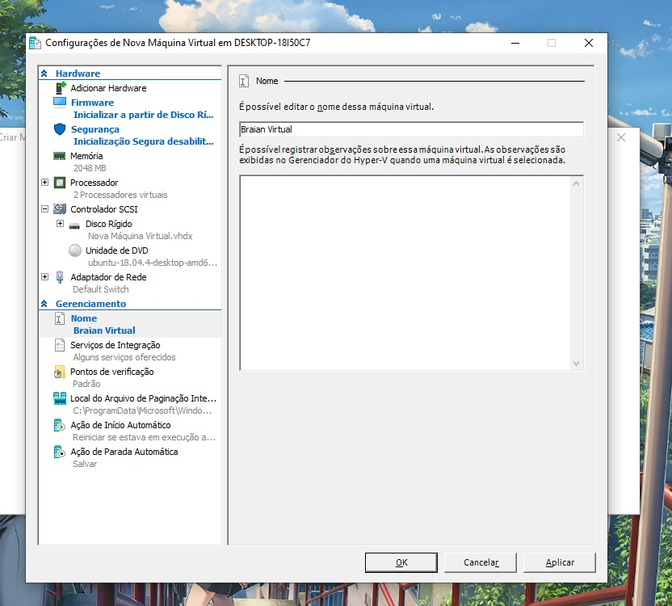
Va em Gerenciamento = Nome , e mude o nome da Maquina Virtual (Opcional)

Slide 11
Depois de configurar a maquina virtual clique em “Conectar”

Slide 12
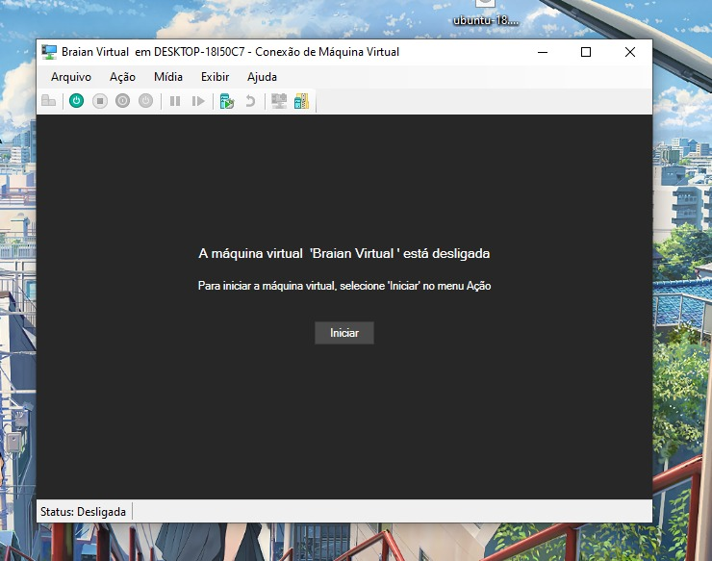
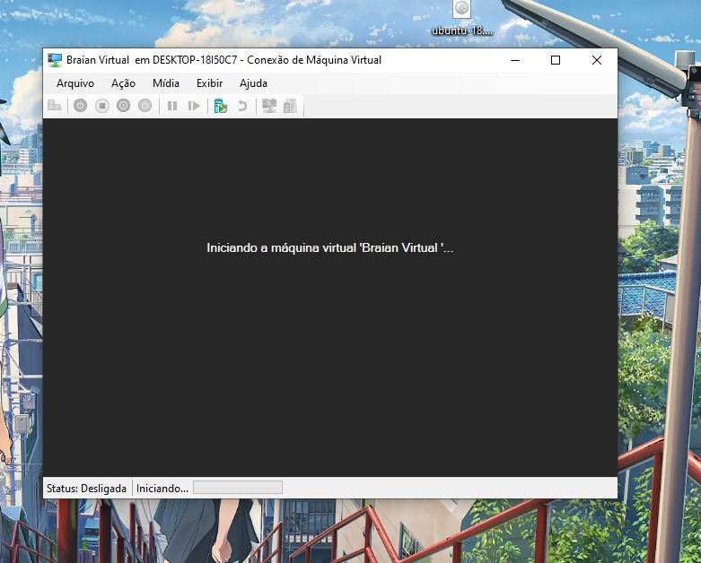
Clique em “Iniciar” e espere a maquina virtual ligar

Slide 13
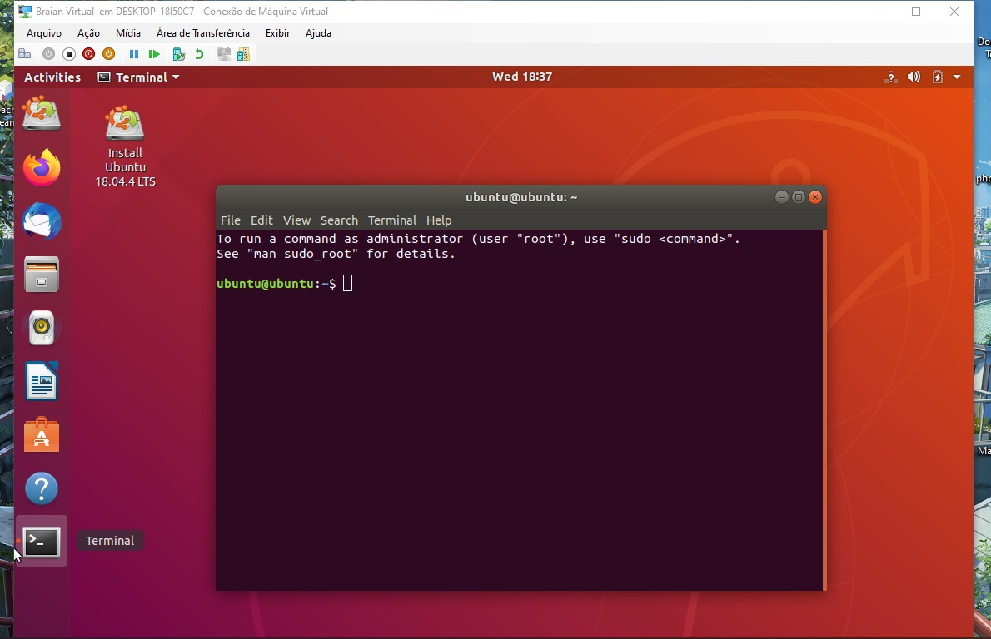
Depois de carregar esperar o sistema operacional Ubuntu aparecer e ligar o terminal

